Slide 1
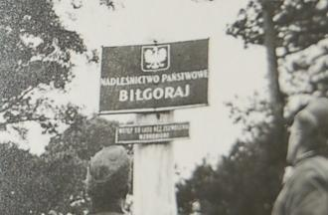
Nadleśnictwo Biłgoraj
Nadleśnictwo Biłgoraj jest jedną z 25 jednostek podległych Regionalnej Dyrekcji Lasów Państwowych w Lublinie. Podzielone jest na 3 obręby leśne i 13 leśnictwo (w tym 1 gospodarstwo szkółkarskie).

Slide 2
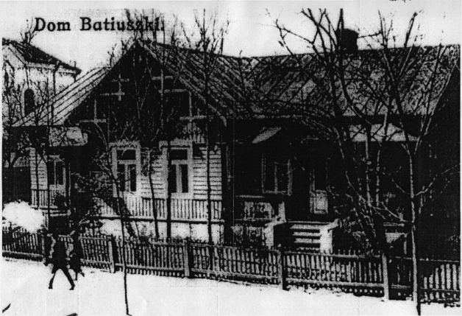
Karta z historii Nadleśnictwa Biłgoraj
Nadleśnictwo Biłgoraj zostało utworzone na mocy rozporządzenia Ministra Rolnictwa i Dóbr Państwowych z dnia 27 stycznia 1925 r. poz. 93 o utworzeniu nadleśnictw w lasach państwowych, które ukazało się w Monitorze Polskim nr 24. Znajdowało się wówczas na obszarze Dyrekcji Lasów Państwowych w Radomiu. Powierzchnia nadleśnictwa wynosiła wówczas ok. 8500 mórg. W skład nadleśnictwa wchodziły leśnictwa: Gromada, Rapy Dylańskie, Maziarze, Wola, Kociełki i Krasny Staw.
W historii Nadleśnictwa Biłgoraj kierownikami jednostki byli kolejno nadleśniczowie:
Muszyński
Müller
Piekarczyk
Mikulski
Żak
Zielke
mgr inż. Zbigniew Wójcik (do 31.07.1984 r.)
inż. Tadeusz Kowal (01.08.1984 r. - 31.05.2006 r.)
mgr inż. Piotr Mróz (01.06.2006 - 31.12.2009 r.)
mgr inż. Leszek Turczyniak (01.01.2010 r. - 14.06.2010 r.) p.o.
mgr inż. Marian Kudełka (15.06.2010 r. - obecnie)
Nadleśnictwo Biłgoraj na przełomie minionych lat dotknęły różne klęski żywiołowe. W latach 1993-1994 miała miejsce gradacja brudnicy mniszki, którą zwalczano zabiegami ratowniczymi przy użyciu samolotów stosując środek biologiczny o nazwie DYMILIN nie mający ujemnego wpływu na środowisko na łącznej powierzchni 7595 ha, z czego 6340 ha na terenie Lasów Państwowych i 1255 ha na terenie lasów niepaństwowych. Klęskę śniegołomów spowodowały nadmierne opady mokrego śniegu w dniach 21-24 listopada 1999 roku. Masę połamanych i przewróconych drzew oszacowano na 25,2 tys. m3. Około 85% uszkodzonych drzew to były złomy, a pozostałe 15% stanowiły wywroty. Najliczniejsze szkody wystąpiły wzdłuż linii oddziałowych, dróg, przy gniazdach i naturalnych lukach oraz na granicy wydzieleń przy zróżnicowanym wieku i wysokości. Porządkowanie lasu po tej klęsce trwało rok a zakończono je 15 XI 2000 r. W czasie II wojny światowej lasy Puszczy Solskiej służyły za miejsce schronienia dla, okolicznej ludności i licznym oddziałom partyzanckim. Lasy te były świadkami krwawych walk oddziałów partyzanckich z hitlerowcami, w operacji wojsk niemieckich Sturmwind I (wicher I) i Sturmwind II (wicher II).

Slide 3
Gospodarka leśna w nadleśnictwie Biłgoraj
Lasy Skarbu Państwa w zarządzie Nadleśnictwa Biłgoraj są lasami gospodarczymi, o dużych walorach przyrodniczych. Obecnie ponad 10% powierzchni leśnej Nadleśnictwa Biłgoraj jest wyłączona z bieżącego pozyskania drewna a wiele powierzchni odnawia się w sposób naturalny. Gospodarka leśna służy nie tylko pozyskaniu drewna, ale także pozwala zachować najcenniejsze fragmenty tych lasów dla potomnych. Wszystko to powoduje, że nasze lasy zwłaszcza na terenie Puszczy Solskiej zachowały charakter lasów pierwotnych. Drzewostanem dominującym jest sosna i siedliska borowe, na mniejszych powieszchniach rośnie olch, jodła, świerk i brzoza. Gospodarka leśna w Nadleśnictwie Biłgoraj prowadzona jest według planu urządzania lasu na dziesięć lat. Plan ten zawiera oddziały i prace które będą wykonane w tym okresie. Są to prace zrębowe, trzebieżowe, czyszczenie, odnowienia i inne. W okolicach Biłgoraja jest wiele tartaków i zakładów do przerobu drewna, pozyskanego w Nadleśnictwie

Slide 4
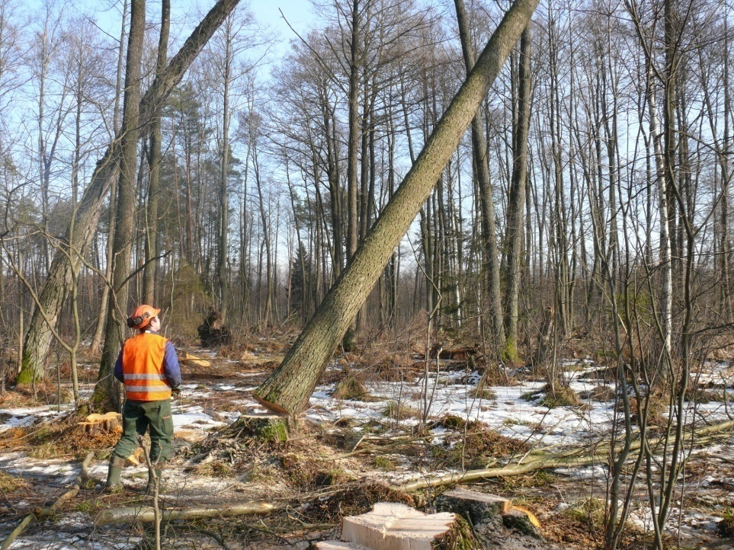

Slide 5
Interesujące osoby naszych dzisiejszych lasów
W miejscowości Huta Krzeszowska położonej wśród lasów puszczy solskiej mieszka kilku leśników pracujących w Nadleśnictwie Biłgoraj leśnicy są dobrze znani miejscowej ludności często służą radą i pomocą udzielając się dla rozwoju miejscowości. Jednym z nich jest Pan Tomasz Sprysak podleśniczy leśnictwa Sól. Jako leśnik codziennie rano udaje się swoim samochodem terenowym do lasu położonego w okolicy wsi puszczańskich takich jak:
-Ciosmy
-Sól
-Dąbrowica
Prowadzi tam nadzór nad pracami gospodarczymi i ochroną lasu. Prace te polegają na odbiórce pozyskanego przez drwali drewna takich jak: klasyfikacja, pomiar i oznakowanie go płytką z numerem adresowym nadleśnictwa i leśnictwa oraz kolejnym numerem drewna. W swojej pracy musi wykazać się dużą znajomością procesów zachodzących w lesie, by przy oznaczaniu farbą drzew do usunięcia w trzebieżach i czyszczeniach nie zaszkodzić tym procesom. Wszystkie pory roku mają swoją kolorystykę. Podleśniczy Tomasz Sprysak bez względu na porę roku i pogodę musi wykonywać swoją prace w terenie. W chwili obecnej leśnicy dane z odbiórki drewna wprowadzają do rejestratorów za pomocą którego przesyłają do bazy w nadleśnictwie co ułatwia im prace. Zainteresowaniem Pana Tomasza Sprysaka jest fotografowanie oraz filmowanie przyrody od niego bardzo dużo dowiedzieliśmy się o tym jak podkraść się do zwierzyny na tyle żeby ona nie zauważyła nas.

Slide 6
Walory naszych lasów
W nadleśnictwie Biłgoraj znajduje się chroniony rezerwat „Obary” Jest to obszar bagienny na którym lasy mają niepowtarzalny charakter lasów borealnych. Najciekawsze fragmenty torfowisk i otaczającego go drzewostanu zostały włączone do europejskiej sieci obszarów chronionych „NATURA 2000”.
Wędrując po puszczy możemy napotkać rzadkie rośliny jak bobrek trójlistkowy, grzybienie białe, czermień błotna, drapieżne rosiczki, długosz królewski rzadki gatunek paproci. Spotkać tu można bobra europejskiego, wilka, łosia, jelenie, sarny i dziki. Wśród koron drzew możemy obserwować ptaki dzięcioły czarny i zielony, lelka ,puszczyka uralskiego, derkacza, żurawie, głuszca, bociana czarnego, gadożera, orlika krzykliwego. Puszcza Solska od wieków była dostawcą zdrowych owoców i grzybów dla miejscowej ludności. Słynie zwłaszcza z żurawiny rosnącej na licznych tu bagnach, także borówki czernicy, brusznicy.
Wśród mchów wygrzewają się nierzadko zaskrońce i jadowite żmije lub bardzo rzadki gniewosz plamisty.

Slide 7
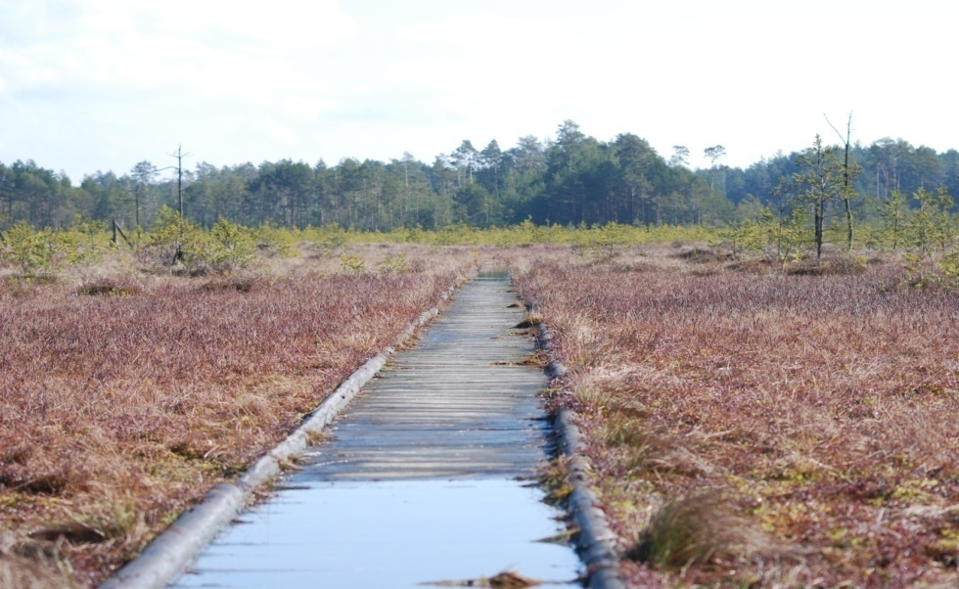
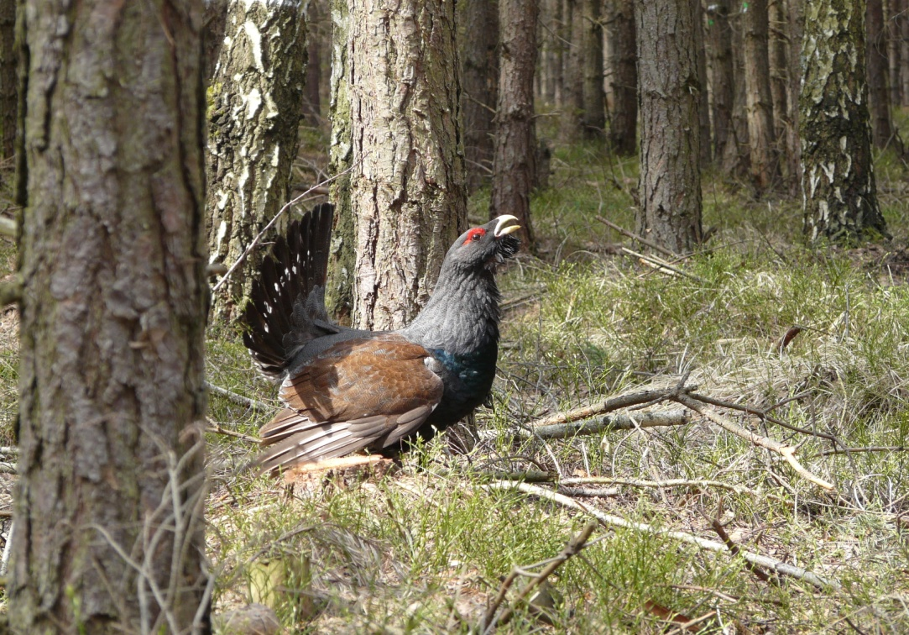
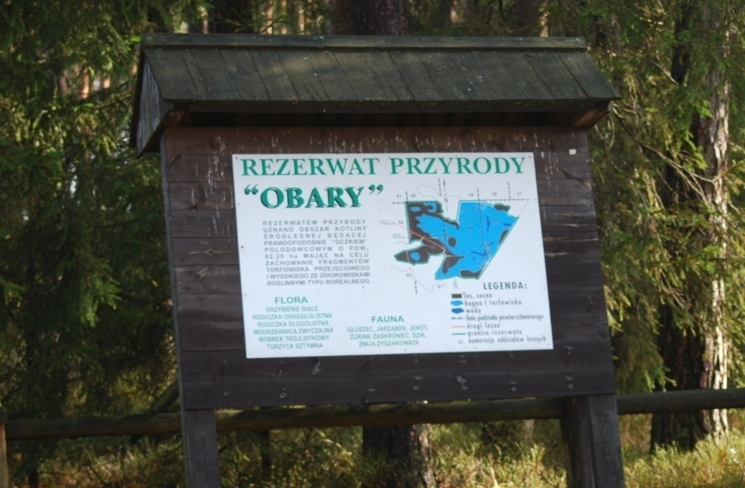

Slide 8
Szlaki turystyczne
Krajobraz Nadleśnictwo Biłgoraj współtworzą kontrastujące ze sobą regiony. Północne wzniesienia Roztocza dość gwałtownie przechodzą tu w lasy iglaste. Miłośnicy tego typu siedlisk powinni odwiedzić rezerwat „Obary” chroniącego wspaniałe fragmenty torfowiska. W odkrywaniu najrozmaitszych zakątków nadleśnictwa pomóc maże sieć pieszych szlaków turystycznych. Są to: czarny i czerwony Szlak walk Partyzanckich, żółty Szlak Roztoczański, niebieski Szlak Puszczy Solskiej, Głuszcowy i Żurawinowy Szlak rowerowy.

Slide 9
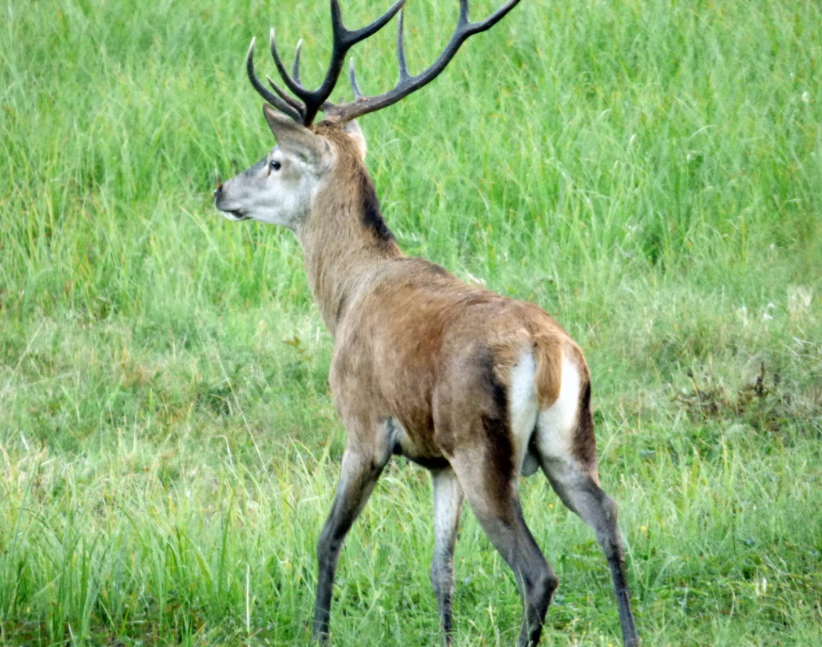
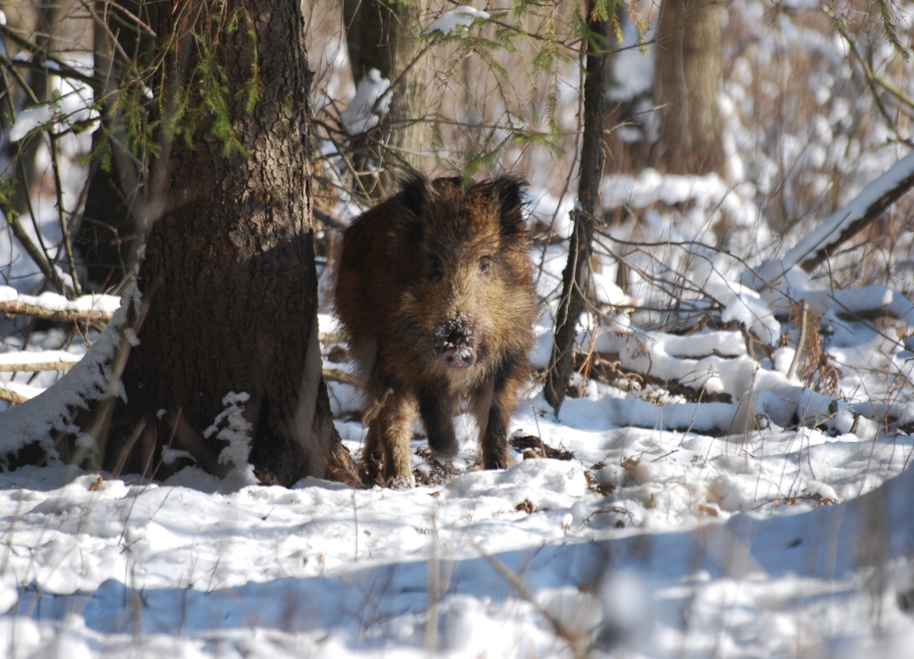
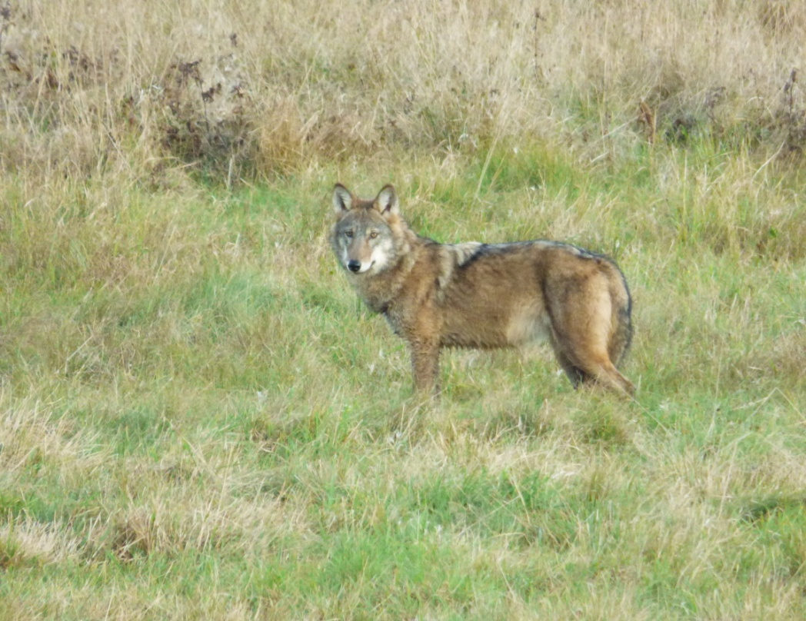

Slide 10
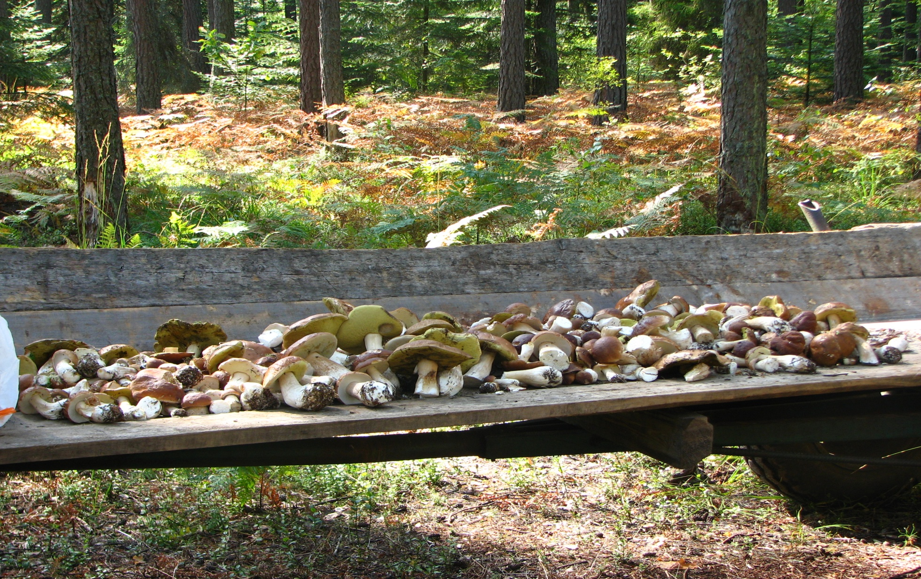
Grzyby rosnące w nadleśnictwie Biłgoraj
Jednymi z najpiękniejszych grzybów rosnącymi w naszym nadleśnictwie i w całej Polsce są borowiki szlachetne, zwane też prawdziwkami, które na przykład można marynować. Są to jedne z najsmaczniejszych Polskich grzybów. Te grzyby najczęściej rosną w borach iglastych w wilgotnych, dobrze oświetlonych miejsca. Też bardzo znanym grzybem jest pieprznik jadalny zwany też kurką. Nie przepadają za nią robaki przez co rzadko bywa robaczywy.

